Slide 1


Mercado laboral
Septiembre de 2022
UPRA
Unidad de Planificación Rural Agropecuaria
31 de octubre de 2022

Slide 2
MERCADO LABORAL
Tasa de desempleo total nacional, cabeceras y rural
Variación anual, septiembre 2001- septiembre 2022
Tasa de desempleo nacional
inferior en 1,3 p.p
a la tasa del mismo trimestre un año atrás (12,0%)
Tasa de desempleo
rural
superior en 0,2 p.p
a la tasa del mismo trimestre un año atrás (7,8%)
10,7%
8,0%
Fuente: DANE, GEIH. Cálculos UPRA.

Slide 3
MERCADO LABORAL
Tasa de desempleo total nacional, cabeceras y rural
Variación anual septiembre de 2022 y trimestre móvil julio–septiembre de 2022
Tasa de desempleo mensual
Septiembre (2021-2022)
Tasa de desempleo trimestre móvil
Julio–septiembre (2021-2022)
Tasa de desempleo
rural
superior en 0,2 p.p
a la tasa del mismo mes un año atrás (7,8%)
Tasa de desempleo
rural
superior en 0,5 p.p
a la tasa del mismo trimestre un año atrás (7,9%)
8,0%
8,4%
Fuente: DANE, GEIH. Cálculos UPRA. Los datos del trimestre diciembre 2020 – agosto de 2021 corresponden a la GEIH marco 2005 con proyecciones del CNPV 2018

Slide 4
MERCADO LABORAL
Principales indicadores del mercado laboral
Centros poblados y rural disperso en septiembre (2021-2022)
Concepto | Septiembre 2021 | Septiembre 2022 | Variación absoluta
Fuerza de trabajo | 4.879 | 5.102 | 223
Ocupados | 4.499 | 4.696 | 197
Desocupados | 380 | 406 | 26
Población fuera de la fuerza laboral | 3.441 | 3.286 | -154
Tasa de desempleo – TD (%) | 7,8 | 8,0 | 0,2
Tasa de subocupación – TS (%) | 6,3 | 7,4 | 1,1
Tasa de ocupación – TO (%) | 54,1 | 56,0 | 1,9
Tasa global de participación –TGP (%) | 58,6 | 60,8 | 2,2
En septiembre de 2022, la población ocupada en el sector rural aumentó en 197 mil personas con respecto a septiembre de 2021.
El aumento en la tasa de desempleo en el sector rural (+0,2 p.p.) se explica por el incremento de la población desocupada en 26 mil personas.
Fuente: DANE, GEIH. Cálculos UPRA. Tasa de subocupación (TS): Es la relación porcentual de la población ocupada que manifestó querer y poder trabajar más horas a la semana, mejorar sus ingresos y/o tener una labor más propia de sus competencias (PS) y el número de personas que integran la fuerza laboral (FT)

Slide 5
MERCADO LABORAL
Población ocupada según rama de actividad económica en septiembre (2021-2022)
Total nacional
Rama de actividad | septiembre | septiembre | Variación | Variación
 | 2021 | 2022 | absoluta | porcentual
Ocupados Total Nacional | 20.681 | 22.389 | 1.708 | 8,3
Comercio y reparación de vehículos | 3.696 | 4.030 | 334 | 9,0
Alojamiento y servicios de comida | 1.316 | 1.650 | 333 | 25,3
Agricultura, ganadería, caza, silvicultura y pesca | 2.976 | 3.250 | 273 | 9,2
Actividades artísticas, entretenimiento, recreación y otras actividades de servicios | 1.581 | 1.830 | 249 | 15,8
Industrias manufactureras | 2.199 | 2.427 | 228 | 10,4
Administración pública y defensa, educación y atención de la salud humana | 2.519 | 2.618 | 99 | 3,9
Transporte y almacenamiento | 1.582 | 1.669 | 87 | 5,5
Actividades inmobiliarias | 160 | 241 | 81 | 50,5
Actividades profesionales, científicas, técnicas y de servicios administrativos | 1.708 | 1.740 | 32 | 1,9
Construcción | 1.472 | 1.488 | 16 | 1,1
No informa | 0 | 8 | 8 | -
Información y comunicaciones | 361 | 366 | 5 | 1,4
Actividades financieras y de seguros | 471 | 464 | -7 | -1,5
Suministro de electricidad, gas, agua y gestión de desechos | 639 | 608 | -30 | -4,8
Datos en miles
En septiembre de 2022, la población ocupada del país aumentó en 1,7 millones de personas (8,3%) con respecto a septiembre de 2021.
Fuente: DANE, GEIH. Cálculos UPRA

Slide 6
MERCADO LABORAL
Población ocupada según rama de actividad económica
Total nacional (miles de personas) en septiembre de 2022
La agricultura, ganadería, caza, silvicultura y pesca fue la segunda actividad económica que más personas ocupó en el mes de septiembre con 3,25 millones de ocupados (14,5%).
Fuente: DANE, GEIH. Cálculos UPRA

Slide 7
MERCADO LABORAL
Variación de la población ocupada según rama de actividad económica
Total nacional (miles de personas) septiembre 2021-2022
La agricultura, ganadería, caza, silvicultura y pesca aumentó en 273 mil ocupados (9,2%)
Fuente: DANE, GEIH. Cálculos UPRA

Slide 8
Tasa de desempleo y población ocupada series desestacionalizadas
Septiembre de 2022
UPRA
Unidad de Planificación Rural Agropecuaria
31 de octubre de 2022

Slide 9
MERCADO LABORAL
Tasa de desempleo desestacionalizada* total nacional y 13 ciudades y áreas metropolitanas. Mensual septiembre de 2019 – septiembre de 2022
Tasa de desempleo nacional en
septiembre
inferior en 10,9 p.p a la tasa de mayo de 2020 (21,9%) que ha sido la más alta de los meses en pandemia.
inferior en 14,8 p.p a la tasa de junio de 2020 (25,7%) que ha sido la más alta de los meses en pandemia para este dominio.
11,0%
Tasa de desempleo
13 ciudades y a.m en septiembre
10,9%
Fuente: DANE, GEIH. Cálculos UPRA * Las series desestacionalizadas permiten hacer comparaciones en periodos consecutivos.

Slide 10
MERCADO LABORAL
Población ocupada desestacionalizada* total nacional
Mensual septiembre de 2019 – septiembre de 2022
Al comparar abril de 2020, que ha sido el mes con el menor número de personas ocupadas en la pandemia (15,9 millones), con septiembre de 2022 (22,4 millones), se observa que el número de ocupados se recuperó en su totalidad (5,4 millones) y se ha aumentado en un millón de puestos de trabajo en comparación con febrero de 2020 (mes prepandémico).
Fuente: DANE, GEIH. Cálculos UPRA. * Las series desestacionalizadas permiten hacer comparaciones en periodos consecutivos.

Slide 11
Informalidad
Junio-agosto de 2022
UPRA
Unidad de Planificación Rural Agropecuaria
31 de octubre de 2022

Slide 12
INFORMALIDAD
Proporción de ocupados informales
Trimestre junio-agosto (2021-2022)
Proporción de ocupados informales por actividad económica a nivel nacional trimestre junio-agosto (2021-2022)
Informalidad sector rural
inferior en 2,5 p.p
a la informalidad del mismo trimestre un año atrás (87,0%)
Informalidad agricultura, ganadería, caza, silvicultura y pesca
inferior en 3,1 p.p a la informalidad del mismo trimestre un año atrás (90,0%)
84,5%
86,9%
Fuente: DANE, GEIH. Cálculos UPRA.

Slide 13
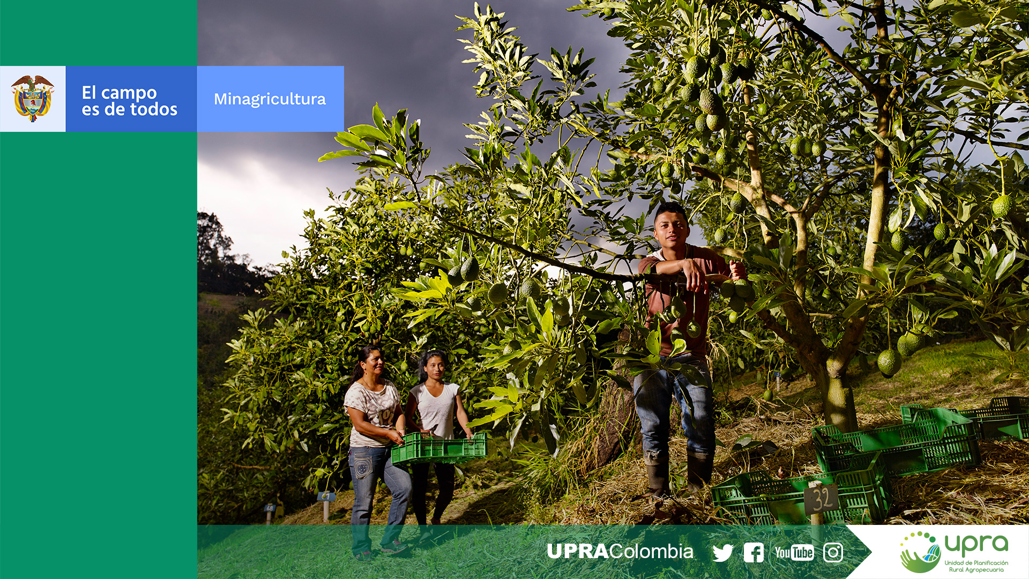
Gracias
MES
10
2022

